Slide 1

基于可逆信息嵌入的图像认证与自修复系统
Image authentication and self-healing system based on reversible information embedding
信息安全技术课程设计
汇报人: | 赵罗曼
课程老师: | 严迪群

Slide 2
目录
01
设计方案介绍
02
降低修复故障发生概率的方案
03
映射块的确定
04
软件业务逻辑与界面设计

Slide 3

01
设计方案介绍
怎么进行可逆隐写？
怎么用尽可能短的Code概括一个图片块？
怎么有更高的恢复质量？
怎么降低“无法修复”的发生概率？
每个图像块的信息该嵌入到哪里？
软件业务逻辑与界面如何设计？
Notes:
首先，研究背景与现状
老年人口高速增长令***。其中，衰老导致的****影响了老年日常生活
研究表明，***在****人群的发生率中占10%，在****人群中占60%以上^{[2]}。
此外，在***中，***和****是最主要的两个特点
随着****领域发展，****可通过***方式施加***，以改善***，有望在***发挥积极作用。
（动画）但是目前缺乏全面的***理论以指导相关****设计。
因此，迫切需要探究****机理，并以此提出***的***策略

Slide 4


02
降低修复故障发生概率的方案
Code
Notes:
首先，研究背景与现状
老年人口高速增长令***。其中，衰老导致的****影响了老年日常生活
研究表明，***在****人群的发生率中占10%，在****人群中占60%以上^{[2]}。
此外，在***中，***和****是最主要的两个特点
随着****领域发展，****可通过***方式施加***，以改善***，有望在***发挥积极作用。
（动画）但是目前缺乏全面的***理论以指导相关****设计。
因此，迫切需要探究****机理，并以此提出***的***策略

Slide 5


02
降低修复故障发生概率的方案
对于篡改判断：Code := Code + Hash(Code)
code
Notes:
首先，研究背景与现状
老年人口高速增长令***。其中，衰老导致的****影响了老年日常生活
研究表明，***在****人群的发生率中占10%，在****人群中占60%以上^{[2]}。
此外，在***中，***和****是最主要的两个特点
随着****领域发展，****可通过***方式施加***，以改善***，有望在***发挥积极作用。
（动画）但是目前缺乏全面的***理论以指导相关****设计。
因此，迫切需要探究****机理，并以此提出***的***策略

Slide 6


02
降低修复故障发生概率的方案
对于篡改判断：Code := Code + Hash(Code)
code
备份信息无效，无法恢复
Notes:
首先，研究背景与现状
老年人口高速增长令***。其中，衰老导致的****影响了老年日常生活
研究表明，***在****人群的发生率中占10%，在****人群中占60%以上^{[2]}。
此外，在***中，***和****是最主要的两个特点
随着****领域发展，****可通过***方式施加***，以改善***，有望在***发挥积极作用。
（动画）但是目前缺乏全面的***理论以指导相关****设计。
因此，迫切需要探究****机理，并以此提出***的***策略

Slide 7



02
降低修复故障发生概率的方案
对于篡改判断：Code := Code1+Code2 + Hash(Code1+Code2)
①
②
①
②
备份信息1
备份信息2
hash
备份信息1
备份信息2
hash
1
Code(70bit)
2
Notes:
首先，研究背景与现状
老年人口高速增长令***。其中，衰老导致的****影响了老年日常生活
研究表明，***在****人群的发生率中占10%，在****人群中占60%以上^{[2]}。
此外，在***中，***和****是最主要的两个特点
随着****领域发展，****可通过***方式施加***，以改善***，有望在***发挥积极作用。
（动画）但是目前缺乏全面的***理论以指导相关****设计。
因此，迫切需要探究****机理，并以此提出***的***策略

Slide 8
02
降低修复故障发生概率的方案
单个块映射信息到其它多个块方案?
较小的空间开销：Code1+Code2+hash(Code1+Code2)< Code1+Code2+hash(Code1)+hash(Code2)+.....
增强鲁棒性：通过将相邻块组成关联块，进行信息映射，即使块1的映射块受损，依然可以依靠块2的映射块恢复信息。这种冗余的设计提高了系统对局部损坏的容忍度。
便捷：当一幅图像的某个局部区域遭受损坏时，根据图像的像素间的空间相关性，可以预见到其邻近区域也很可能受到损害。由于这种损坏的局部性和扩散性，进行图像修复时可以同时对相邻块进行修复，提高了修复效率。
Notes:
首先，研究背景与现状
老年人口高速增长令***。其中，衰老导致的****影响了老年日常生活
研究表明，***在****人群的发生率中占10%，在****人群中占60%以上^{[2]}。
此外，在***中，***和****是最主要的两个特点
随着****领域发展，****可通过***方式施加***，以改善***，有望在***发挥积极作用。
（动画）但是目前缺乏全面的***理论以指导相关****设计。
因此，迫切需要探究****机理，并以此提出***的***策略

Slide 9
02
映射块的确定
距离的保持
Keep distance
确定性
certainty
安全性
security
避免冲突
Avoid conflict

Slide 10
02
映射块的确定
避免冲突
Avoid conflict
确定性
certainty
确定性
安全性
security
不用随机映射，用公式确定映射块
距离的保持
Keep distance
Exams
The exams are drawing near.
考试越来越近了。
Notebook
Write it down on your notebook.
把它写在笔记本上。
positive
We prefer to focus on the positive.
我们更愿意关注积极一面。

Slide 11

Stress
It's vital to zap stress fast.
快速消除压力很重要。
02
映射块的确定
确定性
certainty
距离的保持
Keep distance
距离的保持
避免冲突
Avoid conflict
尽可能远(最远距离-NP-Hard问题×)
安全性
security
Notebook
Write it down on your notebook.
把它写在笔记本上。
positive
We prefer to focus on the positive.
我们更愿意关注积极一面。

Slide 12
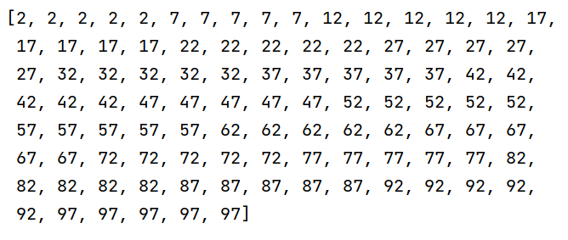

Stress
It's vital to zap stress fast.
快速消除压力很重要。
Exams
The exams are drawing near.
考试越来越近了。
02
映射块的确定
距离的保持
Keep distance
安全性
security
n=100，k1=5，k2=7，碰撞明显
例如：X=1和X=21，对应的Y都是12
安全性
确定性
certainty
1
2
3
4
虑引入两个密钥来控制映射的过程
5
避免冲突
Avoid conflict
6
7
8
9
K1=7,K2=17
positive
We prefer to focus on the positive.
我们更愿意关注积极一面。

Slide 13
Stress
It's vital to zap stress fast.
快速消除压力很重要。
Exams
The exams are drawing near.
考试越来越近了。
Notebook
Write it down on your notebook.
把它写在笔记本上。
02
映射块的确定
安全性
security
避免冲突
Avoid conflict
避免冲突
距离的保持
Keep distance
开放定址法，冲突后往后找空位
密钥仓库，在多个可能的密钥对中寻找不冲突的密钥对
确定性
certainty

Slide 14
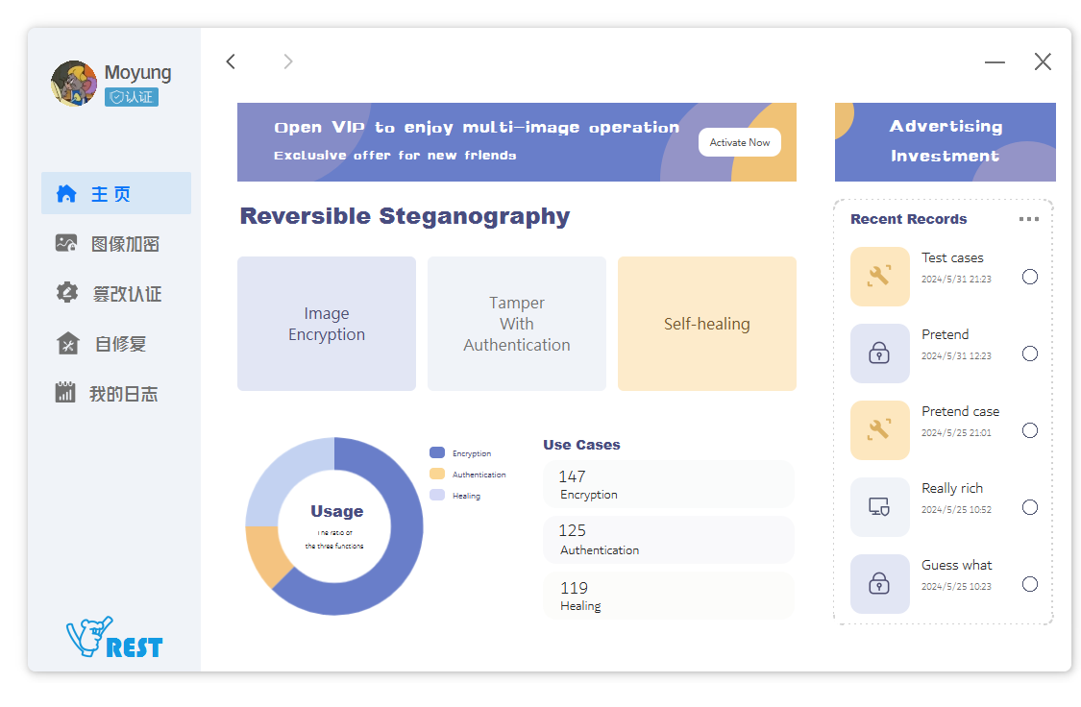
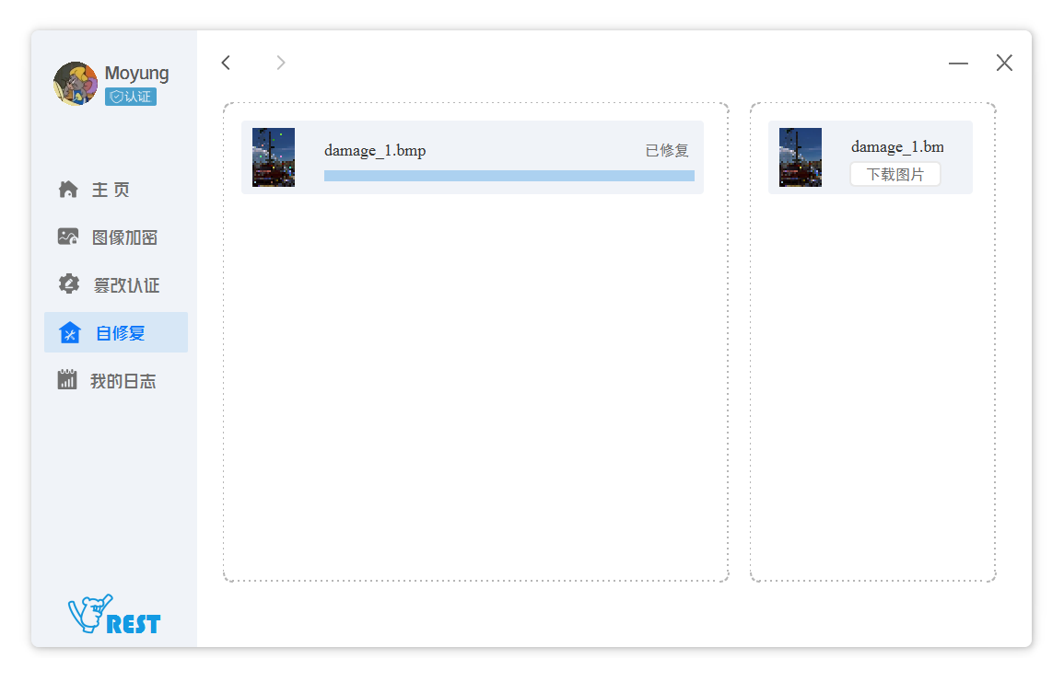
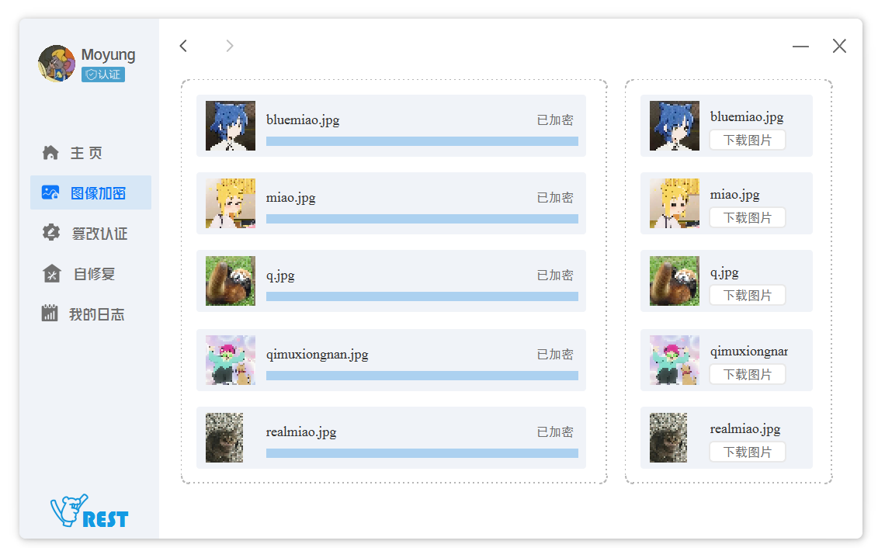
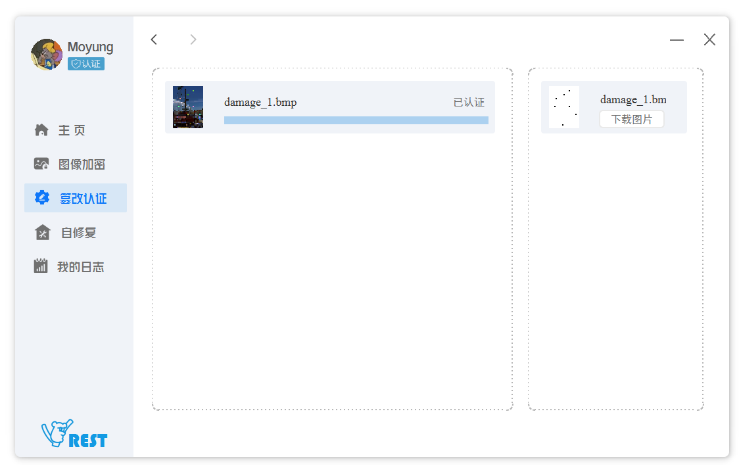
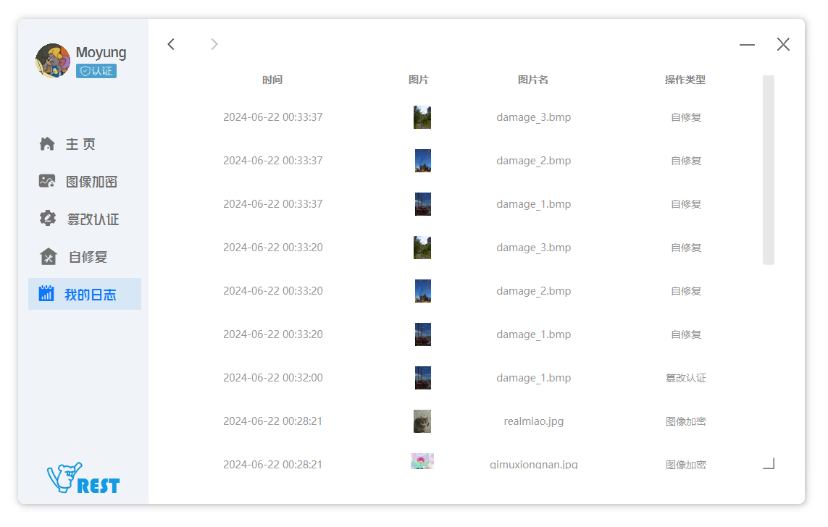
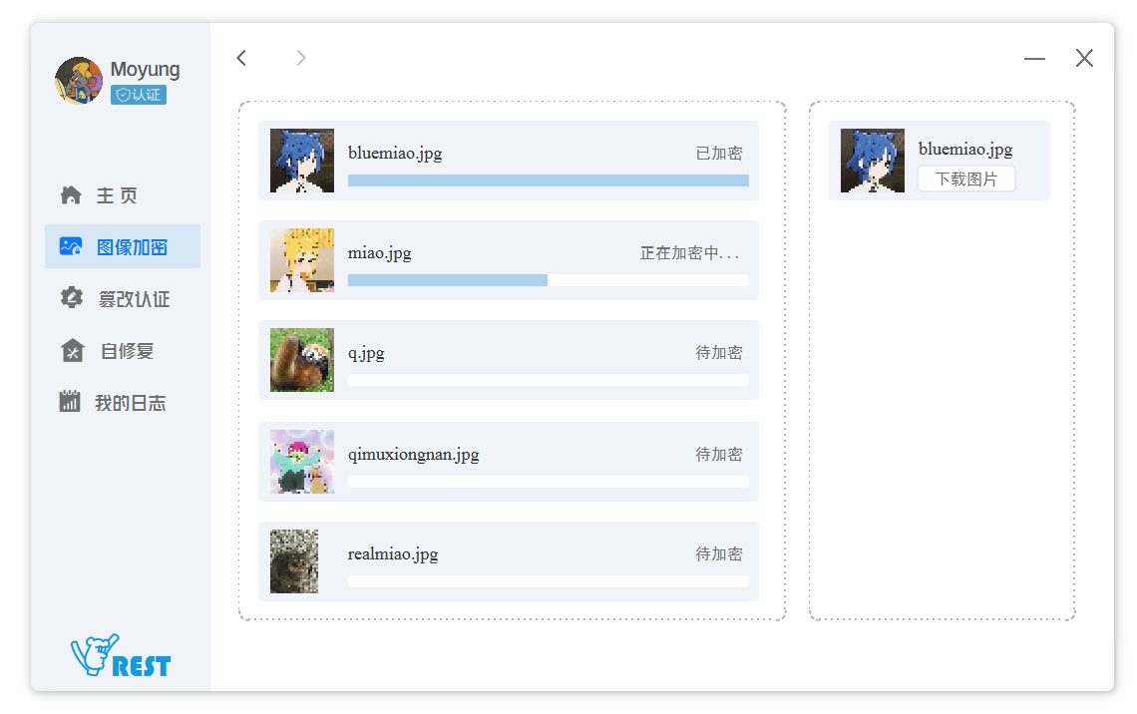

03
软件业务逻辑与界面设计

Slide 15


感谢聆听！

